Slide 1
APOTEKA
Seminarski rad iz predmeta skladišta podataka

Slide 2
Uvod
1
Postupak skladištenja podataka u apoteci
"Health and care" proizvodi
Obuhvatili smo prodaju, skladištenje , kontrolu lijekova
Brojni ciljevi projekta

Slide 3
Ciljevi projekta
2
Pravljenje sistema gdje su svi podaci dobro uvezani i dostupni
Dovoljna količina lijekova prilagođenih potrebama pacijenata
Mogućnost kreiranja narudžbe
Pretraga lijekova po različitim aspektima
Brisanje/dodavanje lijeka
Pregled prodaje
Pregled kontrole lijeka

Slide 4
poslovni zahtjevi za izgradnju dwh
3
Prikaz troškova
Prikaz količine lijekova određene vrste
Prikaz prodaje gotovih proizvoda
Prikaz dobavljanja narudžbe
Prikaz profita
Poređenje profita u vremenu

Slide 5
osnovne koristi
4
Steći uvid o najtraženijim lijekovima
Lakša kontrola nad proizvodima
Feedback od korisnika
Informacije od dobavljača
Informacije o dobiti/gubicima

Slide 6
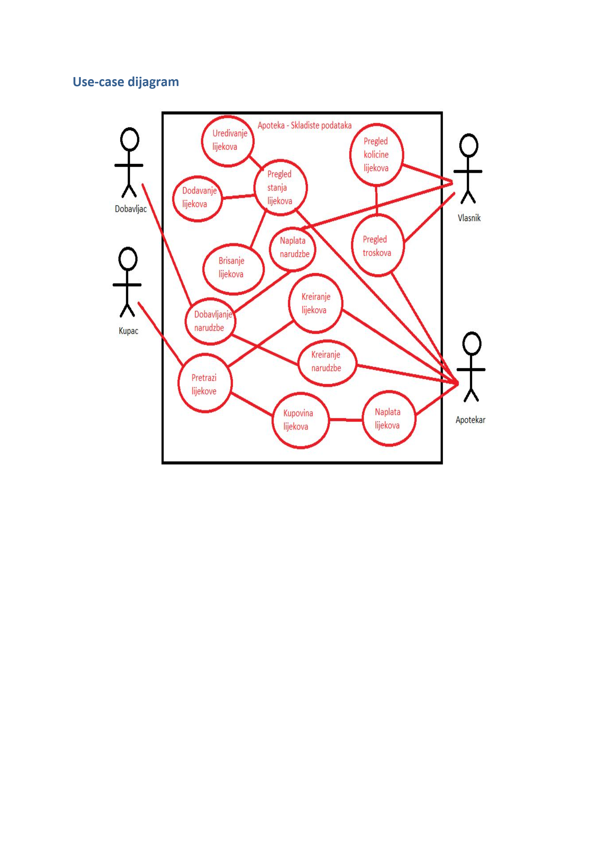
USE-CASE DIJAGRAM

Slide 7
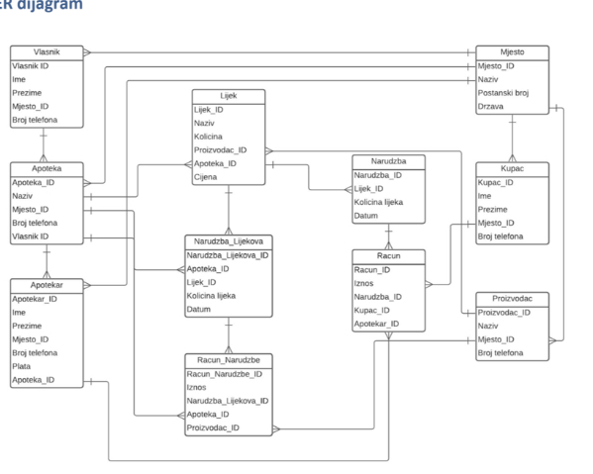

Slide 8
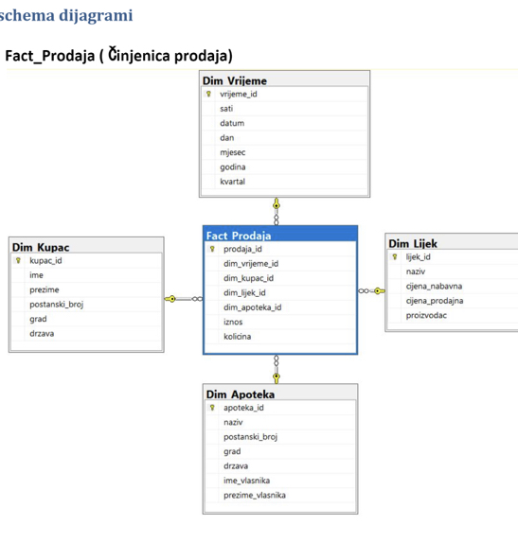
FACT_PRODAJA
7
Ova star schema služi za analizu prodaje lijekova po apoteci, po pojedinom korisniku ili skupini korisnika/appteka iz nekog mjesta te profit u nekoj apoteci po raznim vremenskim intervalima

Slide 9
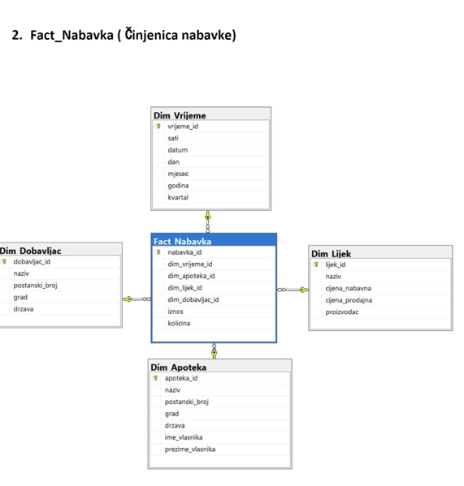
Fact_NABAVKA
8
Ova star schema nam služi za analizu nabavke lijekova po apoteci, po dobavljaču iz nekog mjesta te nabavke u apotekama po raznim vremenskim intervalima

Slide 10
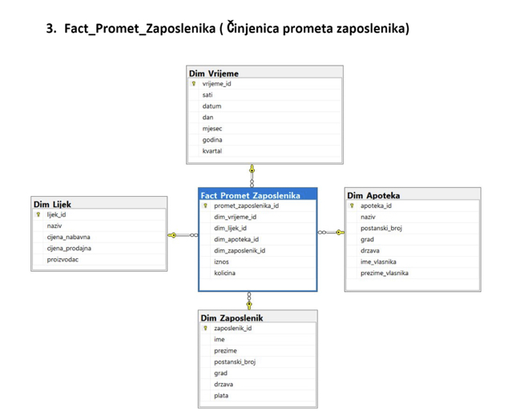
Fact_promet_zaposlenika
9
Ova star schema nam služi za analizu prometa neke apoteke, analizu prodaje, odnosno efikasnosti pojedinih zaposlenika. Kako bi se donijela bolja odluka, pri zapošljavanju odnosno otpuštanju pojedinih radnika.

Slide 11
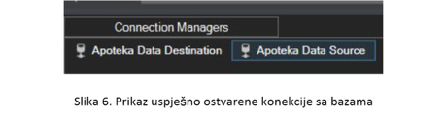
etl proces
10
Extraction, transformation, loading
Tri funkcije
Korišten je MS Visual Studio 2019
Napravili smo novi SSIS package unutar kojeg su konekcije sa bazom skladišta i izvora podataka

Slide 12
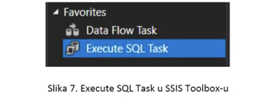
ETL PROCES
11
U control flow smo ubacili Execute SQL Task i obrisali tabele unutar baze skladišta podataka ( da ne dođe do konflikta )
Zatim smo kreirali sve dimenzije star schema. U SQLStatementu smo kreirali nove tabele ( prikaz kreiranja jedne se nalazi ispod, na sličan način smo kreirali i ostale tabele dimenzija)

Slide 13
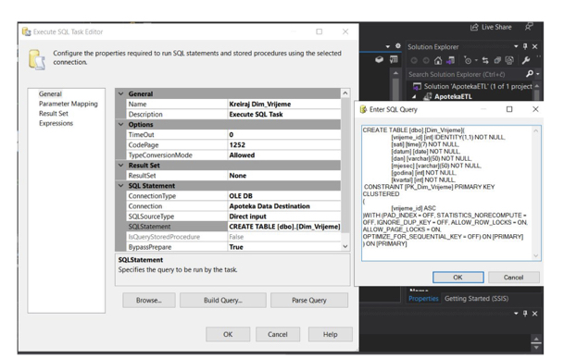
sqlstatement za kreiranje vremenske dimenzije
Dim_vrijeme

Slide 14
ETL PROCES
13
Zatim smo kreirali tabele činjenica te Alter Tabela Činjenica
Zatim smo tabele povezali. Prikaz šeme se nalazi na desnoj narednom slajdu

Slide 15
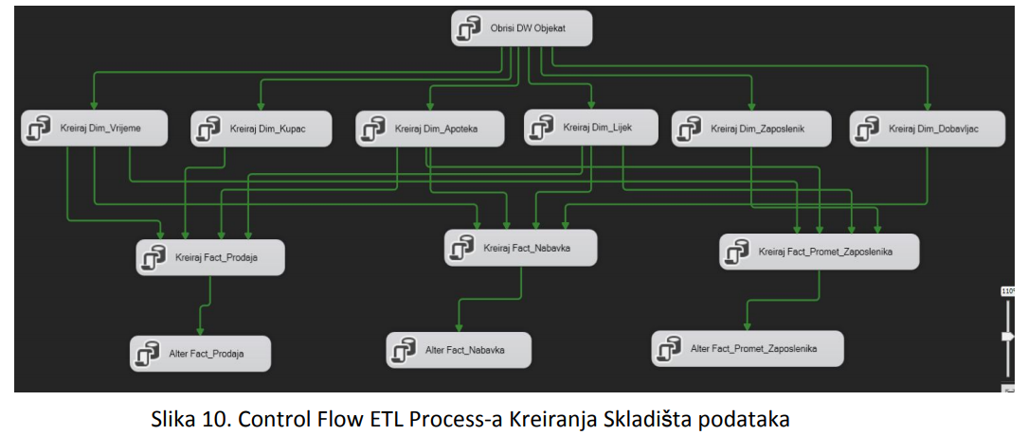

Slide 16
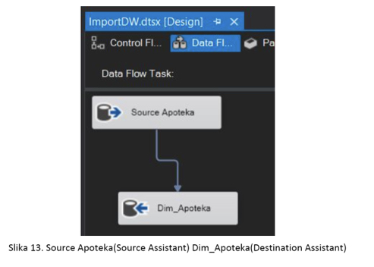
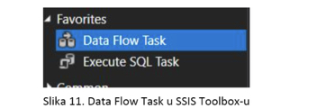
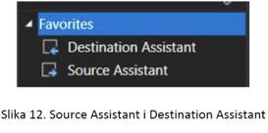
ETL PROCES
15
Uslijedio je glavni dio ETL procesa
Kreiran je novi SSIS Package i u njegovom ControlFlowu smo koristili Data Flow Task na slici ispod
U drugom koraku pristupili smo Data Flow tabu gdje smo izvršili zamjenu podataka iz source-a u odredišnu bazu. Pomoću Source Assistanta i Destination Assistanta se odaberu ove tabele

Slide 17
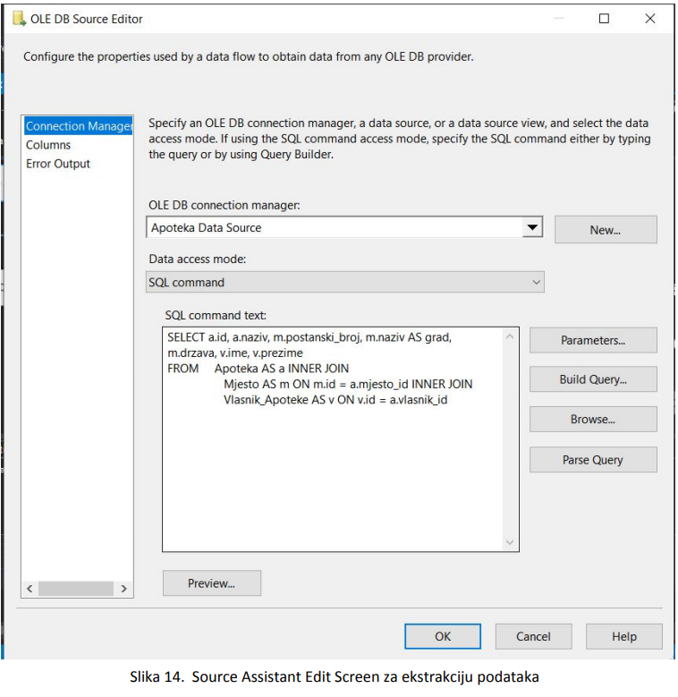

Slide 18
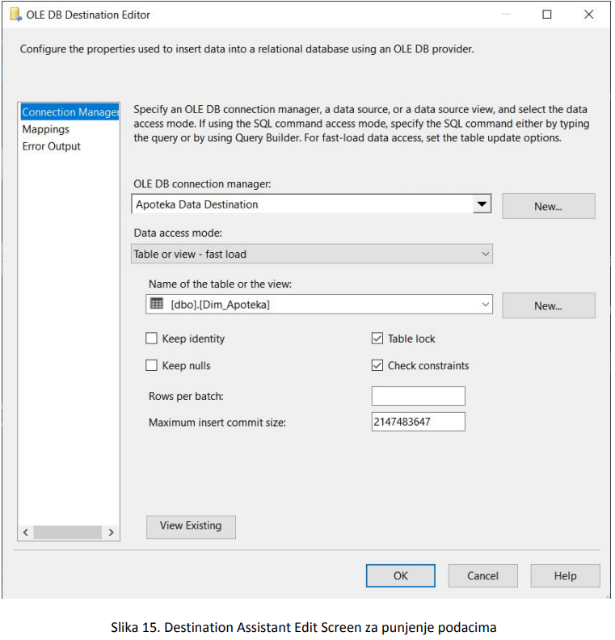

Slide 19
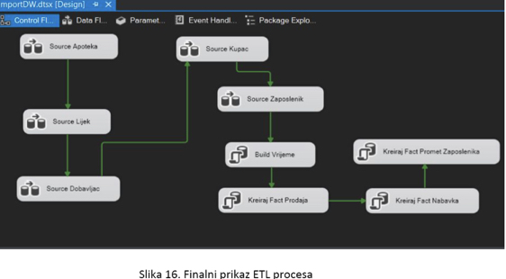
FINALNI ETL PROCES
18
Na kraju smo dobijene podatke smjestili u tabele činjenica nakon čega smo uspješno završili ETL proces i možemo da vršimo pisanje querya u različitim dimenzijama

Slide 20
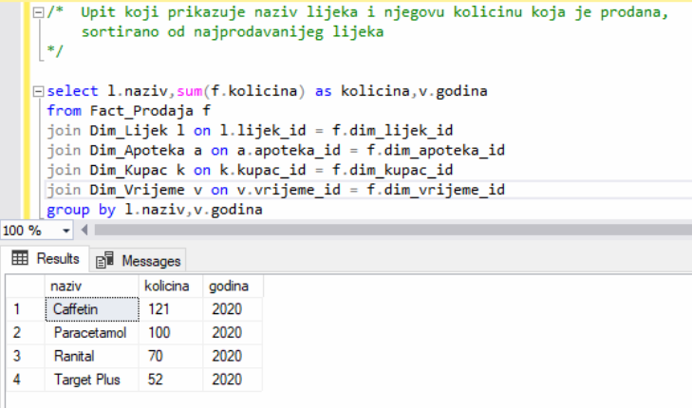

Slide 21
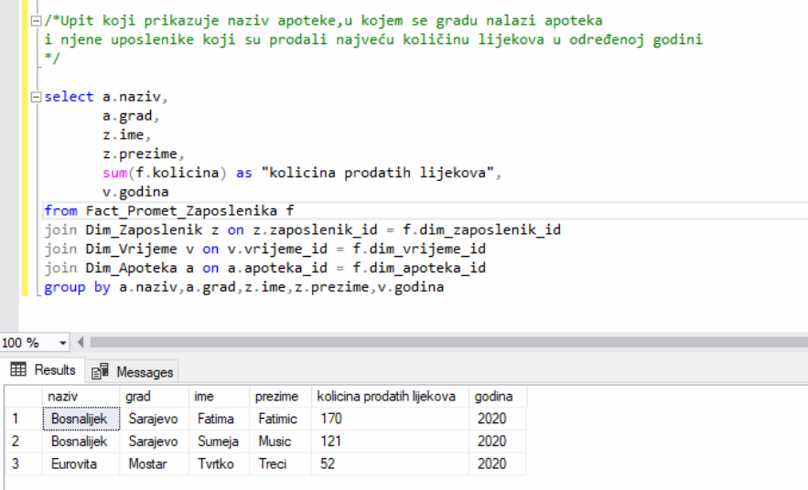

Slide 22
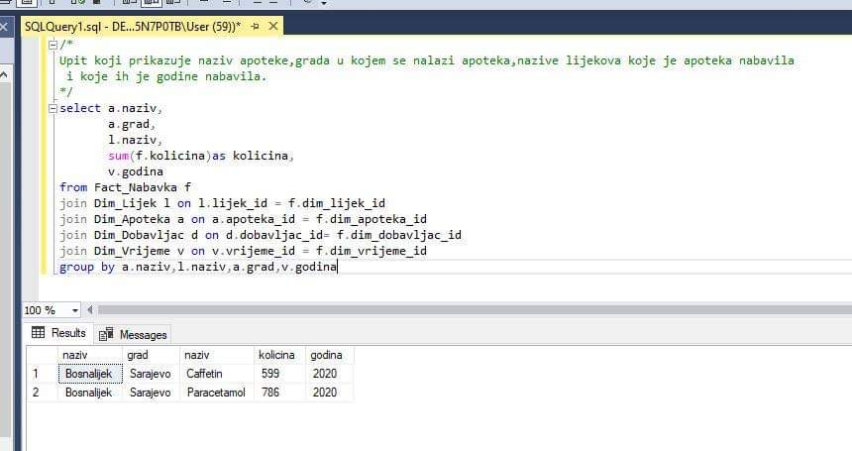

Slide 23
Sadik jukić
BELMIN BEGAN
ISMET PERENDA
AMER BEŠO
FARIS ČOLAKOVIĆ
ETF Sarajevo, 16.12.2020.

